Slide 1

₿itcoin
Geschichte und Funktionsweise der weltweit verbreitetsten Cryptowährung Michael Roth

Slide 2
Disclaimer:
Dies ist keine Anlageberatung!
Mir geht es nur um die technische Funktionsweise und Möglichkeiten!
Cryptowährungen sind sehr volatil (schwankend im Wert) und es droht u.U. Totalverlust!

Slide 3
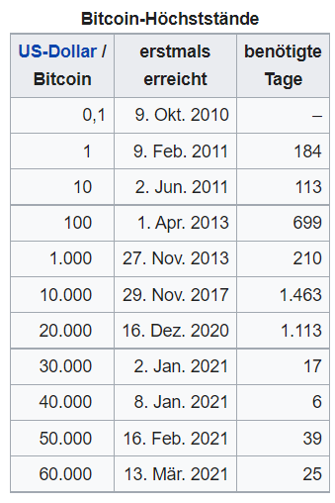
Bitcoin (BTC) Geschichte
1990er: Cypherpunks (radikale Crypto-Aktivisten) erörtern (und erträumen) die Schaffung einer staatsunabhängigen, digitalen Währung als Konkurrenz zum Fiat-Geldsystem.
2008 wurde das Bitcoin Konzept als Open Source (!) von Satoshi Nakamoto in einem Whitepaper in einer Mailingliste über Kryptografie vorgestellt.
Bis heute ist es nicht zu 100% bekannt, wer Satoshi ist/war! (Einzelperson, Pseudonym, Gruppe..)
Die ersten 50 Bitcoin entstanden am 03.01.2009 ("Block 0"). Erster Wechselkurs 1 ₿ = 0,07 $
Gleichzeitig Vorstellung der Bitcoin-Walletsoftware "Bitcoin Core" von Satoshi Nakamoto.
Bitcoin Höchstständ im März 2024(1 ₿ = 70.000 $)
BTC ist inzwischen offizielle Landeswährung von El Salvador

Slide 4
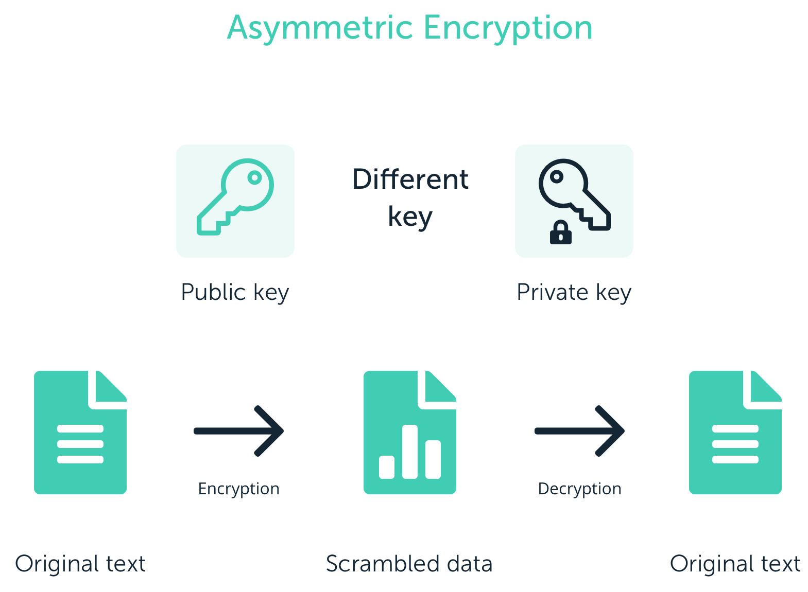
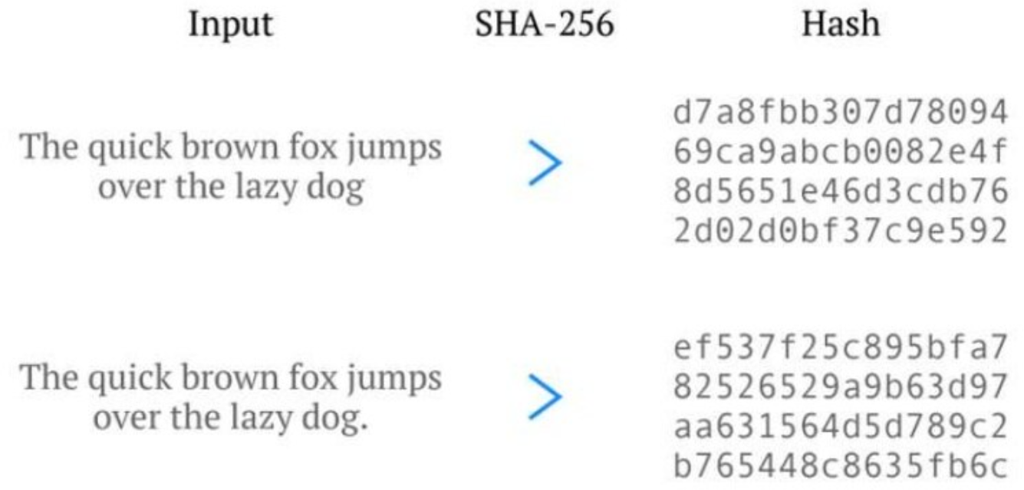
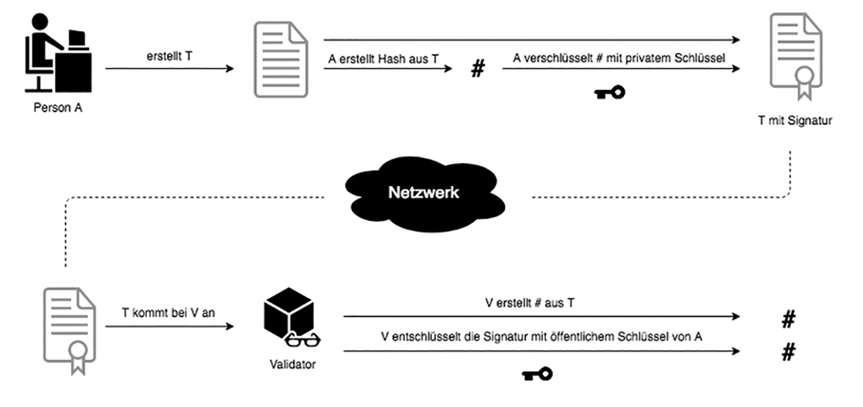
Grundkenntnisse zum Verstehen des Themas (siehe Anhang!)
Public / Private-Key Verschlüsselung (Asymmetrische Verschlüsselung)
Hash (#)
Digitale Signatur (Asym. Verschlüsselung des Hash-Wertes der Nachricht T)

Slide 5
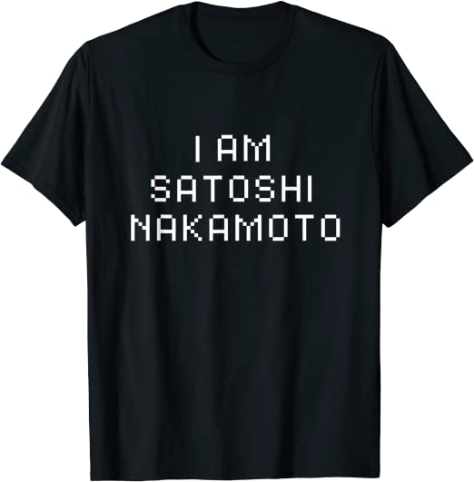
Bitcoin Eigenschaften
Bitcoin-Transaktionen werden in einer verteilten Datenbank ("Blockchain") verwaltet, in der alle BTC-Transaktionen aufgezeichnet sind. Es gibt keine zentrale Bitcoin-Verwaltung!
Bitcoin selbst als "digitale Münzen" gibt es nicht wirklich, sie sind auch nirgendwo gespeichert. Nur die Transaktionen auf die verschiedenen Empfängeradressen sind in der Blockchain gespeichert.
Jede Transaktion wird mit Hilfe der Wallet (Brieftasche) und dort befindlichen Schlüsselpaaren Cryptografisch signiert und verbreitet.
Jede Transaktion wird mit anderen Transaktionen zu einem Block zusammengefasst und von einem Miner in die Blockchain eingetragen. Dafür wird vorher für jeden Block eine Nonce (Number used once) aufwändig Cryptografisch berechnet. Nach erfolgreicher Berechnung erhält der erfolgreiche Miner einen Reward von 3.125 neuen(!) Bitcoin als Belohnung, diese baut er als erste Transaktion in den Block ein ("Coinbase Transaction").
Zahlungen finden von und an pseudonyme Adressen statt (z.B. 1F1tAaz5x1HUXrCNLbtMDqcw6o5GNn4xqX ). Eine Adresse ist der Public-Key eines Schlüsselpaares, das sich in der dazugehörigen Wallet befindet.
Da alles Online stattfindet, unterliegt das Bitcoin-System keinen geographischen Beschränkungen – außer der Verfügbarkeit einer Internetverbindung – und kann länderübergreifend weltweit eingesetzt werden.
Ein Bitcoin lässt sich in 100 Millionen Satoshis aufteilen. 1 sat = 0.00000001 ₿
Die maximale Anzahl BTC ist mit Hilfe des Bitcoin-Netzwerkprotokolls auf ca. 21.000.000 ₿ gedeckelt (stetig sinkende an neuen Bitcoin).

Slide 6
Transaktionen mit Bitcoin
Transaktionen finden zwischen Wallet-Adressen statt. Der Empfänger muss dem Sender seine Adresse (entspricht dem Public Key) mitteilen.
Die Transaktion wird vom Sender-Wallet digital signiert und (falls Netzwerkverbindung da ist) im BTC-Netzwerk verteilt. Dort wird sie von den Nodes u.a. mittels der Blockchain auf Gültigkeit überprüft. Alle unbestätigten Transaktionen landen dann erstmal im sogenannten Mempool.
Gleichzeitig mit der Transaktion wird eine frei wählbare Transaktionsgebühr (Transaction Fee) mit überwiesen.
Sogenannte Miner fügen Transaktionen aus dem Mempool (im Durchschnitt 2500) zu einem neuen Block zusammen. Zusätzlich fügt der Miner eine Transaktion von neuen BTC (der Reward), die an eine Adresse des Miner-Eigentümers selbst geht, hinzu (zur Zeit 3.125 ₿), und zwar als erste Transaktion (Coinbase Transaction). Damit werden beim erfolgreichen Mining "neue" Bitcoin erzeugt.
Dann sucht der Miner (und seine Konkurrenten) eine einmal verwendete Zahl (Nonce=Number used Once), die die Eigenschaft hat, dass der 256-Bit-Hash der Nonce in Kombination mit dem neuen Block mit einer vorgegebenen Anzahl Nullen (Difficulty) beginnt. (Dies erfordert eine Menge wiederkehrende Rechenarbeit, das Mining, und dient dem Miner als "Proof of Work").
Bei Erfolg verbreitet der Miner sofort den neuen Block im Bitcoin-Netzwerk.
Dann wird der komplette Transaktions-Block der Blockchain hinzugefügt und später von so genannten Nodes bestätigt.
Die enthaltenen Transaction Fees werden dann auch dem erfolgreichen Miner gutgeschrieben.
Der Reward sinkt im Laufe der Zeit, die Difficulty wird der derzeitigen Rechengeschwindigkeit des kompletten Bitcoin-Netzwerks angepasst, so dass etwa alle 10 min. eine neue Nonce gefunden wird und damit ein neuer Block entsteht.

Slide 7
Ablauf einer Bitcoin Transaktion
Absender A füllt die Transaktion in seiner Wallet aus (Empfänger-Adresse , Anzahl der BTC)
Die Wallet von A signiert die Transaktion mit dem Privaten Key von A und verbreitet sie im Bitcoin-Netzwerk
Die Transaktion wird von den Nodes (u.a. mit Hilfe der Blockchain) validiert und in den Mempool kopiert
Miner inkludieren die Transaktion(en) in einen neuen Block
Mining!
Miner versuchen einen Nonce zu finden, der der derzeitigen Schwierigkeit (Difficulty) entspricht
Der erfolgreiche Miner verbreitet den neuen Block im Bitcoin-Netzwerk inkl. einer Transaktion von neuen Bitcoin an sich selbst
Der neue Block wird von den Nodes validiert, in die Blockchain eingefügt und an alle Clients verbreitet
Absender und Empfänger bekommen durch Update der Blockchain die entsprechenden Bestätigungen in der Wallet angezeigt

Slide 8
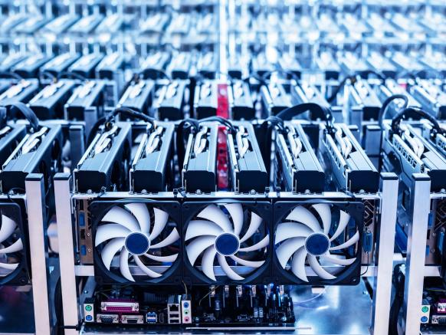
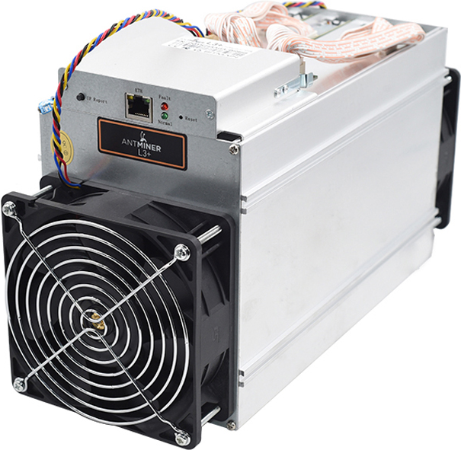
Bestandteile des Bitcoin Netzwerks
User-Clients (Wallets)
Starten Transaktionen und bieten den Bitcoin Usern eine Benutzeroberfläche zur Erzeugung von Adressen und Transaktionen
Verwalten die Private Keys (das Wallet)
Miner
Sie müssen einen "Proof of Work" nachweisen: Sie berechnen bzw. suchen aufwändig passende "Nonces", die der Difficulty entsprechen
Nach Fund einer Nonce tragen die Miner die Transaktionen in die Blockchain ein
Zur Belohnung erhält der Miner Transaktionsgebühren (Transaction Fees) und neue Bitcoin (Reward)
Halten eine Kopie der Blockchain vor (Mining Nodes)
Mining Pools
Ein Miner alleine würde mehrere Wochen benötigen um einen Nonce zu 100% zu finden
Deshalb schließen sich Miner zu "Mining Pools" zusammen und teilen die Arbeit (und die Belohnungen) untereinander auf. Der Poolbetreiber kassiert auch ein paar %.
Nodes
Halten eine komplette Kopie der Blockchain vor
Überprüfen und Bestätigen neue Transaktionen
Wachen über die Integrität der Blockchain
User-Clients mit "Bitcoin Core Wallet" arbeiten im Hindergrund als Nodes (aber auch Miner)
Auch einige andere Bitcoin Clients unterstützen die Node-Funktion
Crypto Miner mit Grafikkarten
ASIC Miner

Slide 9
Die Blockchain
Die im gesamten Bitcoin-Netzwerk verfügbare Blockchain (eine Art digitales Buchungsjournal, Digital Ledger) garantiert die Sicherheit der Bitcoin-Transaktionen.
Es handelt es sich dabei um eine komplette und chronologische Liste aller Transaktionen, die in Bitcoin getätigt wurden.
Neue Transaktionen kommen immer in Blöcken zur Liste hinzu, wobei jeder Transaktionsblock einen Verweis auf den vorigen Block enthält. Dadurch bilden die Blöcke eine Kette, daher auch der Begriff Blockchain (dt. Blockkette).

Slide 10
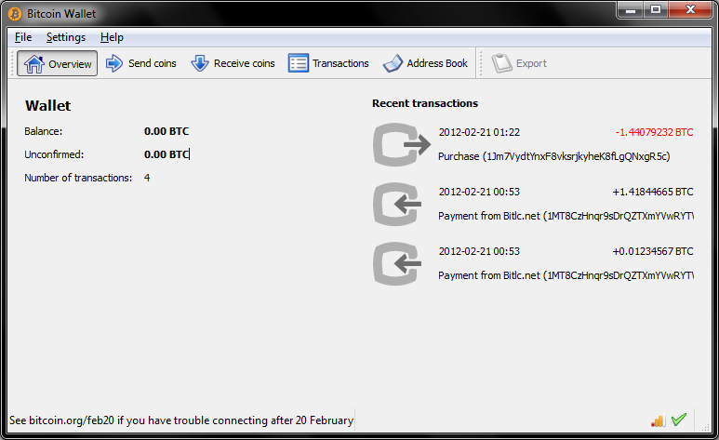
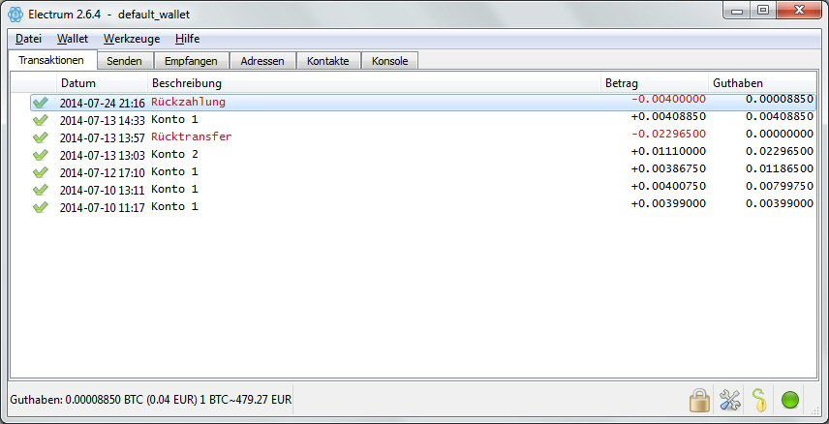
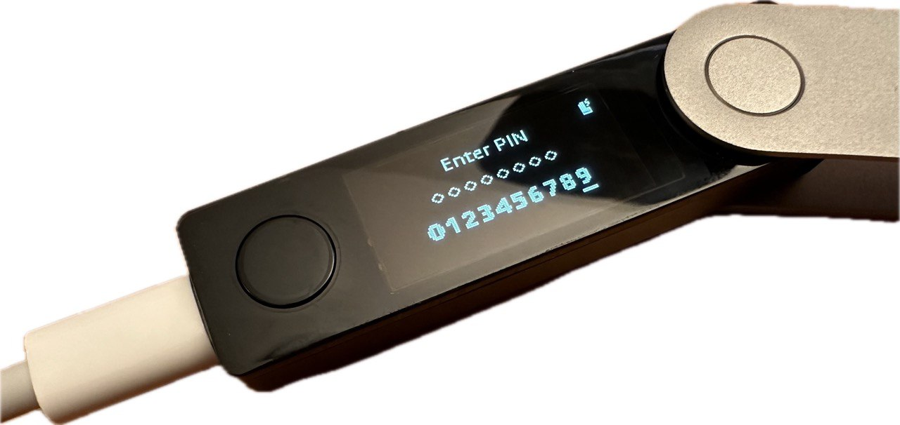
Bitcoin-Wallets
"Digitale Brieftasche", entweder als Desktop-Applikation, App oder Online Wallet bei einem Dienstleister (Coinbase, bitcoin.de, Kraken usw.)
Beinhaltet Public und Private Keys des Eigentümers, um Transaktionen und den Adressbesitz nachzuweisen.
Wallets sind mit einem Passwort geschützt→ d.h. kein Passwort, kein Nachweis der Transaktionen.
Die klassische "Bitcoin Core"-Wallet lädt zur sicheren Verifikation der Transaktionen die komplette Blockchain (ab 2009) herunter, z.Zt. >600GB.
Alternative Windows/Mac-Wallets: Electrum, Sparrow, Specter.
Cold Wallets (Physische Wallets)
Paperwallet / Brainwallet
Relativ neu sind Hardware Wallets: "Ledger Nano", "Bitbox", "Trezor"…
Bitcoin Core
Electrum
Ledger Nano

Slide 11
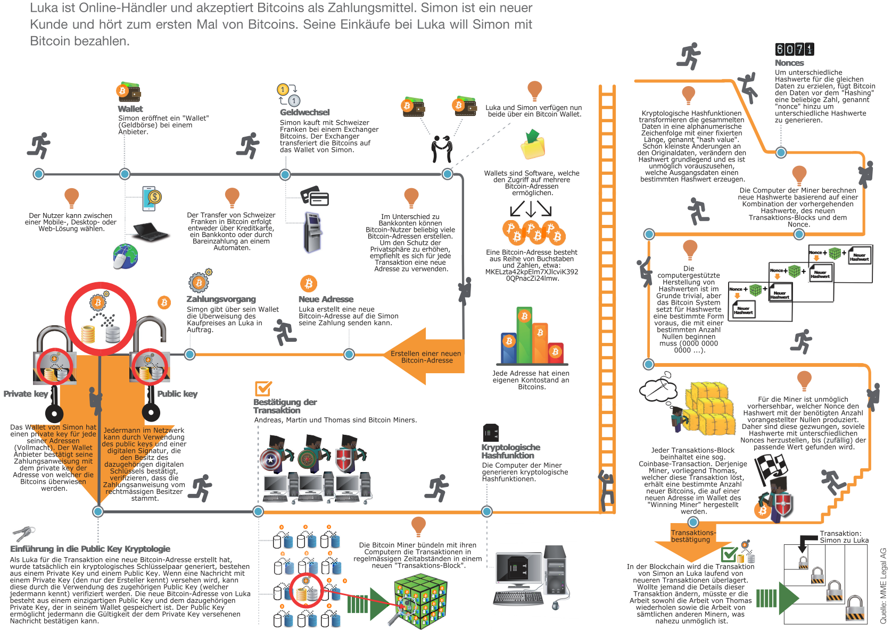
Beispieltransaktion

Slide 12
Weitere Fakten
Das Bitcoin-Netzwerk kann etwa 3-6 Transaktionen/s verarbeiten (max. 4000 pro Block pro 10min.)
Der Reward wird im Abstand von mehreren Jahren immer wieder halbiert, die nächste Halbierung auf 1.5625 ₿ steht wohl 2028 bevor. Dadurch nimmt der Zuwachs an neuen BTC immer mehr ab, bis irgendwann maximal 21.000.000 ₿ vorhanden sind.
Bitcoin nutzt sha256 als Hash-Algorithmus und secp256k1 als Public-Key-Algorithmus zum Signieren. secp256k1 gilt als sehr sichere "elliptische Kurven Verschlüsselung".
Es gab in der Bitcoin-Geschichte mehrere "Hard-Forks" (Absplitterungen). Dabei wurden die Regeln von Bitcoin geändert und in einer anderen (geforkten) Blockchain fortgeschrieben. Dabei entstanden jeweils neue Cryptowährungen. Erfolgreiche Beispiele sind: Litecoin (LTC), Bitcoin Cash (BCH), Bitcoin Classic (BXC), Bitcoin Gold (BTG), Dogecoin (DOGE)
Man schätzt, dass durch Passwort- oder Walletverlust bislang ca. 3.7 Mio ₿ verloren gegangen sind.
Die meisten anderen Crypto-Währungen funktionieren nach dem gleichen (oder leicht veränderten) Prinzip wie Bitcoin

Slide 13
Aufgepasst bei der Crypto-Investition!
Auf keinen Fall machen:
Angebote wahrnehmen, bei denen man (angeblich) an Kursschwankungen profitiert, aber selbst keine Coins bzw. Private Keys erhält. Zur Zeit oft als Scam zu finden
Angebote nutzen, bei denen man Cryptowährungen kaufen, sie aber anschließend nicht selbst transferieren kann, sondern nur wieder verkaufen (z.B. Trade Republic)
Nie vergessen: „Not your Keys, not your Coins!“
Nicht auf Dauer machen:
In kleine, unbekannte Coins investieren (Shitcoins)
Cryptowährung bei einem Online Anbieter (Coinbase etc) dauerhaft liegen lassen.
Wallet auf dem Rechner belassen (insbesondere Windows). Malware kann das Wallet verschlüsseln oder Tastatureingaben (und Wallet!) abschnorcheln.
Besser: Wallet auf USB-Stick speichern und zusätzlich auf Papier exportieren oder ein anderes Cold-Wallet verwenden (Ledger Nano etc.)
Einkommensteuer auf Gewinne
Gewinne aus Cryptotrading müssen versteuert werden (Einkommensteuer), wenn die Coins nicht länger als 1 Jahr gehalten wurden. Danach sind die Gewinne steuerfrei!
Alternative zur eigenen Wallet ist eine Beteiligung an einem Wertpapier an der Börse, dass einen Crypto-Kurs abbildet (ein sogenanntes ETN), z.B. 21Shares

Slide 14
Resümee (Vorteile / Nachteile)
(Nicht ganz) anonyme Transaktionen
Durch begrenzte Stückzahl künstliche Verknappung der Bitcoin
Immenser Stromverbrauch (wegen Proof-of-Work) der Miner
Dezentralisierte Überwachung der Zahlungen durch Miner und Nodes
Keine Abhängigkeit / Kontrolle von Staaten / Banken
Keine zentrale Beschwerde / Stornierung möglich
Transaktionen sind nicht widerrufbar
Geht der Private-Key verloren oder ist nicht mehr im Zugriff → Verlust der Bitcoin
Weltweit nutzbar ohne Mehrkosten
Tatsächliche Nutzung von BTC ist nicht typisch für Währungen
Spekulationsobjekt → Steuern beachten!
Erpressungen
Darknet-Zahlungsmittel
Inzwischen über 1000 Cryptowährungen(!) → offensichtlich Erfolgsmodell
Blockchain-Technologie wird auch in anderen Bereichen eingesetzt

Slide 15
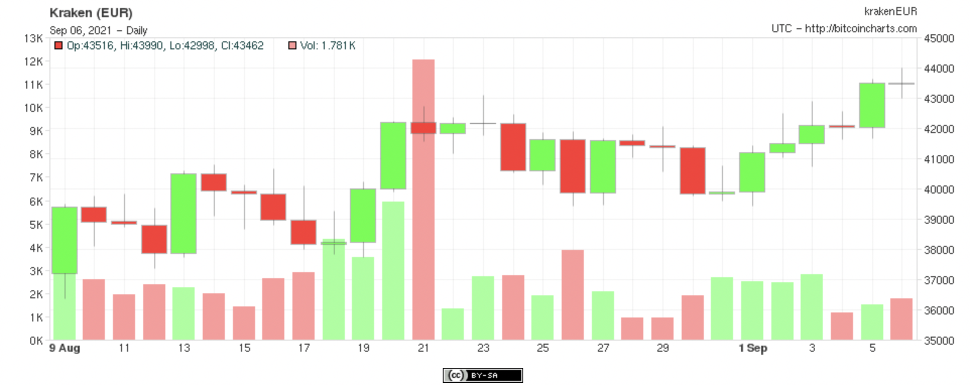
Links
https://andersbrownworth.com/blockchain/hash (Hash-, Mining- und Blockchain-Demo im Browser)
https://andersbrownworth.com/blockchain/public-private-keys/keys (Schlüssel- / Signatur-Demo im Browser)
https://www.bitcoin.de/de/bitcoin-whitepaper-deutsch (Bitcoin Whitepaper von Satoshi auf Deutsch. Original: https://bitcoin.org/bitcoin.pdf )
https://bitcoin.org/de/download (Der offizielle Bitcoin-Client, Bitcoin Core)
https://bitcoincharts.com/charts/krakenEUR https://www.finanzen.net/devisen/bitcoin-euro-kurs (BTC Kurse und Auswertungen)
https://www.blockchain.com/explorer https://blockstream.info/ (Blockchain Explorer)
https://ycharts.com/indicators/bitcoin_average_transaction_fee (Durchschnittliche Transaction Fee im Bitcoin Network)
https://bitnodes.io/dashboard/ (Zeigt die Anzahl der derzeit aktiven Nodes an)
https://www.blockchain.com/charts/hash-rate (Zeigt die weltweite Rechenleistung aller Miner an)

Slide 16
Erklärungsvideos und Dokumente
https://www.youtube.com/watch?v=_160oMzblY8 (Video: Blockchain visuelle Demonstration → Englisch)
https://www.youtube.com/watch?v=gh2lh0dsEC4 (Im Prinzip das gleiche Video von jemand anders auf Deutsch)
https://www.idnt.net/de-DE/blog/bitcoin-und-die-blockchain-technologie-einfach-erklaert (Webseite: Bitcoin Mining einfach erklärt)
https://www.youtube.com/watch?v=EhEdr4xKF08 (Video: Hardware Wallet einrichten)

Slide 17
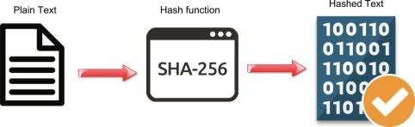
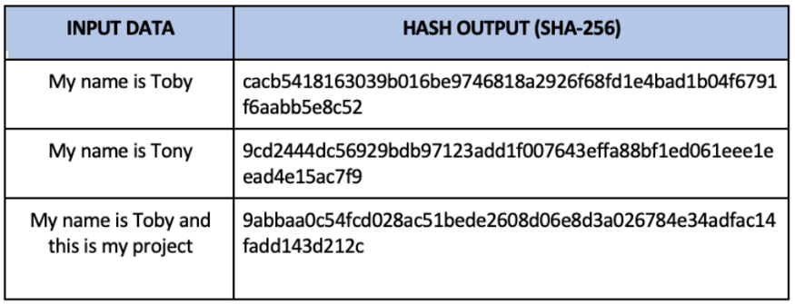
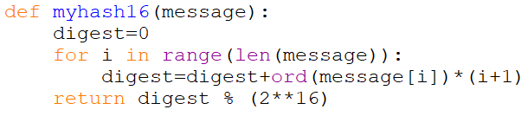
Erklärung: Hashing
Als Hashing bzw. Hashfunktion wird ein Algorithmus bezeichnet, der eine digitale Eingabe beliebiger Länge auf eine immer gleiche, eindeutige Ausgabe fester Länge abbildet (den sogenannten Digest).
Ein Digest wird auch oft als "Fingerprint" einer Datei / eines Zertifikates / einer Nachricht bezeichnet.
Ein Umkehrschluss von Digest auf die Ursprungsdaten ist nicht möglich.
Eine Kollision (zwei unterschiedliche Eingaben führen zum selben Hashwert) soll vermieden werden. Gute Hashverfahren schaffen das auch!
Bekannte Hash-Verfahren: CRC32, MD5, SHA-1 oder SHA-256.
Aktuelles, anerkannt sicheres Verfahren: SHA-256
Ausprobieren von Hash-Funktionen: http://www.fileformat.info/tool/hash.htm
In Python gibt es das (eingebaute) Modul hashlib
Einfache (und kryptografisch unsichere) 16-Bit Hashfunktion

Slide 18
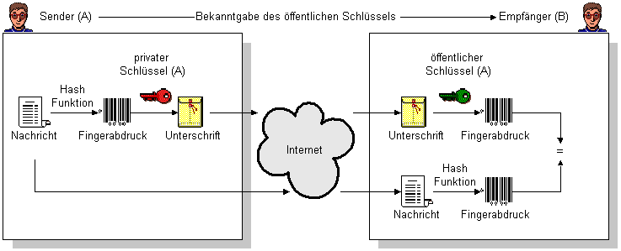
Erklärung: Digitale Signatur
Digitale Signaturen von Nachrichten basieren auf die Verschlüsselung des Digest (Hashwertes) mittels des privaten Schlüssels des Absenders
Der Empfänger entschlüsselt den Digest mit dem Public Key des Absenders und vergleicht diesen Digest mit einem selbsterzeugten Digest der Nachricht
Damit kann überprüft werden
Den Ersteller der Nachricht (nur er hat den private key)
Die Unversehrtheit / Authentizität der Nachricht (wenn der übermittelte Digest mit dem der Nachricht übereinstimmt)

Slide 19
